Slide 1
Vacunas Del COVID-19 y Adolescentes
Rodrigo M. Burgos, PharmD
Infectious Diseases Pharmacist &
Clinical Assistant Professor,
University of Illinois at Chicago College of Pharmacy

Slide 2
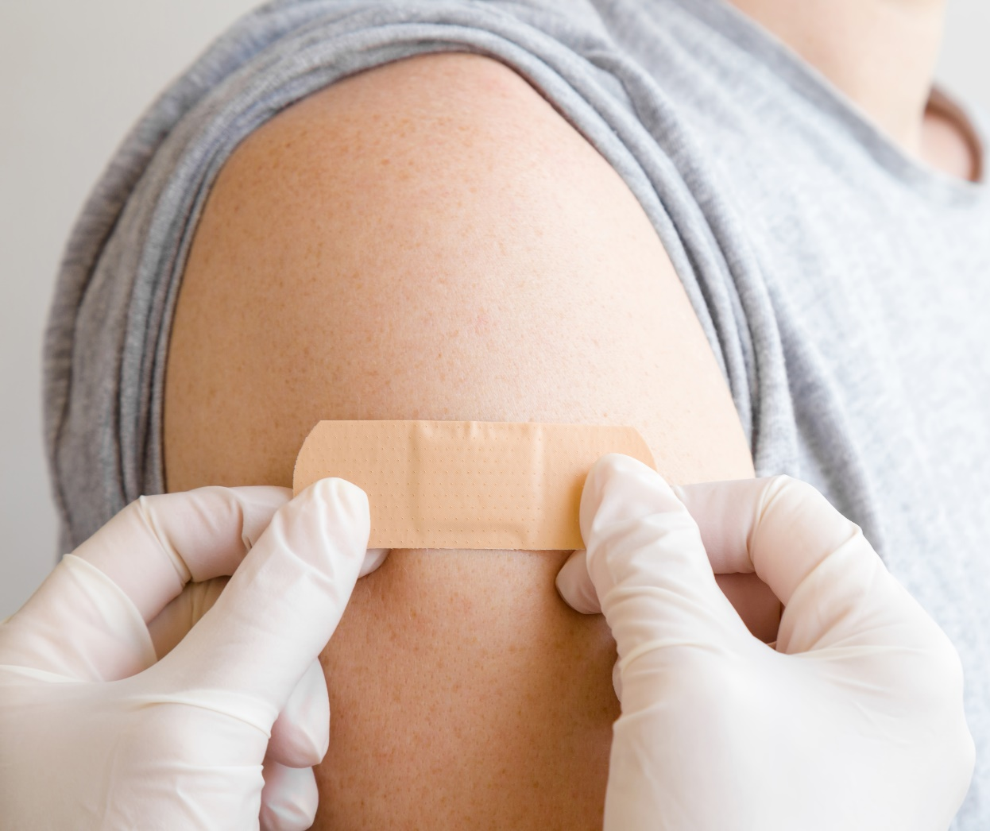
Vacuna del COVID-19
El uso en adolescentes de 12 a 15 años
¿Qué debo saber?
¿Funciona?
¿Es segura?

Slide 3
¿Porqué hay que vacunar a los adolescentes?
Aún la gente joven puede contraer COVID-19
Puede causar enfermedad grave o la muerte
Entre más gente se vacuna, más se protegen nuestras comunidades
La meta es alcanzar inmunidad de group*
*Inmunidad de group (o colectiva, o de rebaño) sucede cuando una gran proporción de la comunidad (el group o rebaño) se hace immune a una enfermedad, y la transmisión de persona a persona es menos probable.
Notes:
Enough people become immune to a disease to make its spread unlikely
Entire community is protected, even those who are not themselves immune
Herd immunity is usually achieved through vaccination
Percent of community needed to get to herd immunity varies
Measles requires 95% of population be vaccinated
Polio requires 80% of population
COVID-19 Experts suggest that it requires 70 to 85% of population

Slide 4
¿Cual vacuna está autorizada para los adolescentes?
Autorizada: Pfizer BioNTech
Edades: 12 años y mayores
Dosis: 2 dosis (0.3 mL)
Frequencia: 3 semanas de separación
Ruta de administración: Intramuscular en el músculo deltoide
Contraindicationes: Alergia a los ingredientes de la vacuna
Notes:
Dosing is the same as with adults
Second dose can be administered up to 42 days after the first dose

Slide 5
¿Qué es una vacuna de ARNm*?
¿Cómo trabaja el ARNm?
ARNm es parte normal del cuerpo
ARNm elabora un plano para fabricar una proteina del coronavirus
El cuerpo fabrica anticuerpos contra la proteina, y esto crea inmunidad
¿La tecnología de ARNm es nueva?
No es nueva: se ha estudiado al rededor de 10 años en la prevención del cancer, influenza y el virus del Zika
Vacunas de ARNm trabajan con una plantilla o plano, y pueden ser creadas rápidamente
Vacunas tradicionales (varicela, tétano, influenza) toman más tiempo
*ARNm se conoce como mRNA en Inglés. Significa ácido ribunocléico mensajero

Slide 6
¿Cómo funcionan las vacunas de ARNm?
Haga click en éste enlace para ver un video de 2 minutos

Slide 7
Más datos acerca de la vacuna ARNm
No puede causar/dar COVID-19
La vacuna no contiene el virus del COVID-19
No interfiere con el ADN
El ARNm nunca entra en el nucleo de las células, donde se encuentra el ADN
Las células descomponen el ARNm despues de fabricar la proteina que ayuda a proteger a las personas contra el COVID-19

Slide 8
Desarrollo de la Vacuna de Pfizer
https://www.pfizer.com/science/coronavirus/vaccine/about-our-landmark-trial

Slide 9
Eficacia de la Vacuna Contra COVID-19 de Pfizer en Adolescentes
Estudio clinico en adolescentes
1,983 voluntarios
Edades de 12 – 15 años
1,005 recibieron la vacuna contra COVID-19 de Pfizer
978 recibieron placebo
ACIP May 12, 2021 Presentation Slides | Immunization Practices | CDC

Slide 10
Resultados del estudio
La vacuna es 100% efectiva
No cases in vaccine treated group
16 cases (1.6%) in the placebo group
ACIP May 12, 2021 Presentation Slides | Immunization Practices | CDC

Slide 11
Seguridad de la Vacuna Contra COVID-19 de Pfizer en Adolescentes
Efectos secundarios – igual que en los adultos y adolescentes mayores
Casi todos los efectos secundarios son pasajeros y leves o moderados
Son más comunes con la segunda dosis
Dolor y enrojecimiento en el lugar de inyección (~87%), fiebre (10.1%), o cansancion (60.1%)
Nauseas y diarrea (8%)
Dolor de cabeza (55%)
ACIP May 12, 2021 Presentation Slides | Immunization Practices | CDC

Slide 12
Planeando la segunda dosis
Es muy importante que los adolescentes reciban AMBAS dosis de la vacuna contra el COVID-19
La vacuna completa (2 dosis) provee la major protección
¿Qué pasa si falla la segunda dosis en 3 semanas?
La segunda dosis se puede recibir hasta 6 semanas despues de la primera dosis

Slide 13
Ayudando a su hijo/hija despues de la vacuna contra COVID-19
Lea la hoja informative de la vacuna para entender cuales efectos secundarios puede esperar su hijo/hija.
Use una toallita fria y húmeda para ayudar a reducir el enrojecimiento, dolor y/o inflamación en le lugar donde recibío la vacuna.
Reduzca la fiebre con un baño de esponja con agua fresca fría.
Después de la vacuna, le puede dar medicina para el dolor o para la fiebre si es necesario.

Slide 14
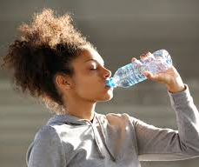
Ayudando a su hijo/hija despues de la vacuna contra COVID-19
Ofrezcale líquidos más seguido. Es normal que algunos niños no quieran comer mucho en las 24 horas despues de recibir una dosis.
Use medicina para el dolor sin aspirina para ayudar con el dolor leve.
Preste atención a su hijo/hija por unos dias despues de recibir una dosis.
Si nota algo que le preocupa, llame al doctor pediatra para una consulta.

Slide 15
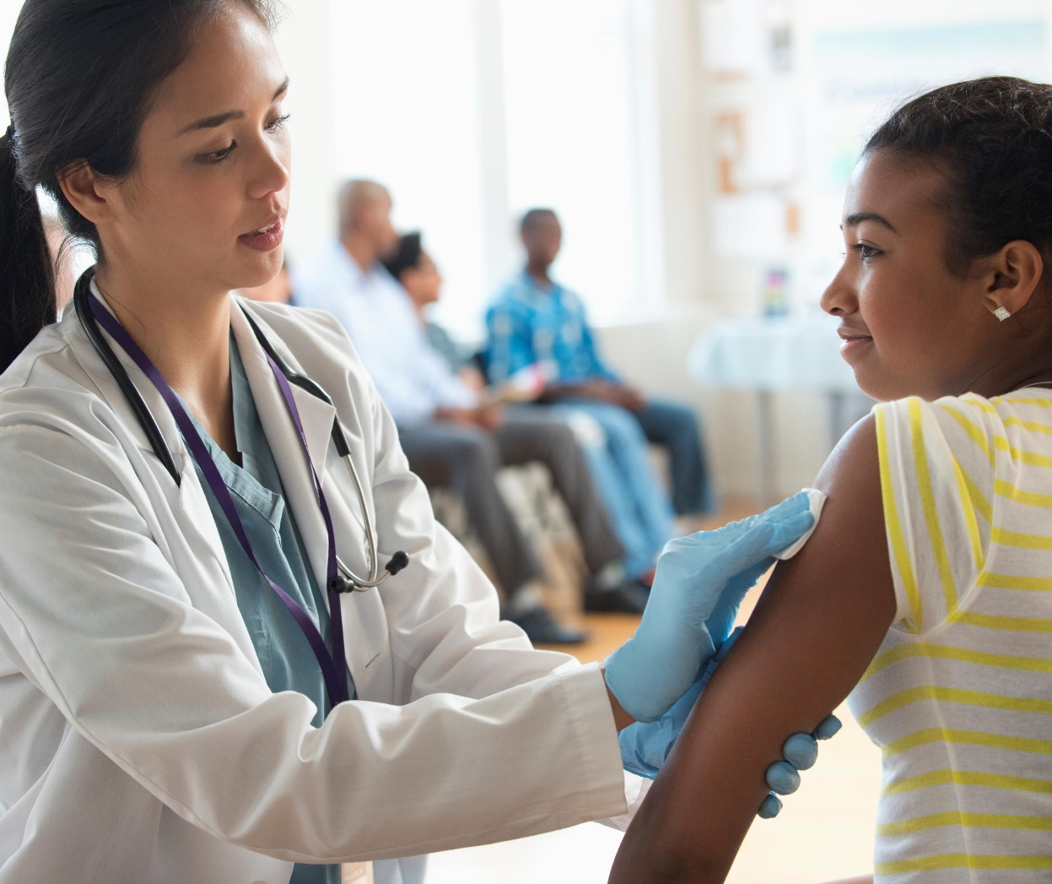
¡No hay problema con otras vacunas!
No tiene que separar otras vacunas
Puede recibir la vacuna contra COVID-19 y otras vacunas el mismo día
Otras vacunas se pueden recibir dentro de 14 días de recibir la de COVID-19
ACIP May 12, 2021 Presentation Slides | Immunization Practices | CDC

Slide 16
Vacunas de rutina para la escuela y contra el COVID-19
Durante la pandemia, algunos adolescentes fallaron o se demoraron en recibir las vacunas de rutina para la escuela
Todos los adolescentes deben recibir las vacunas de rutina antes de comenzar las clases
Asegurese en ponerse al dia con todas las vacunas
Consulte con el médico, y préste atención al siguiente cuadro
CDC Presentation
Notes:
Tdap down 19%
HPV down 19%
Meningococcal down 15%

Slide 17
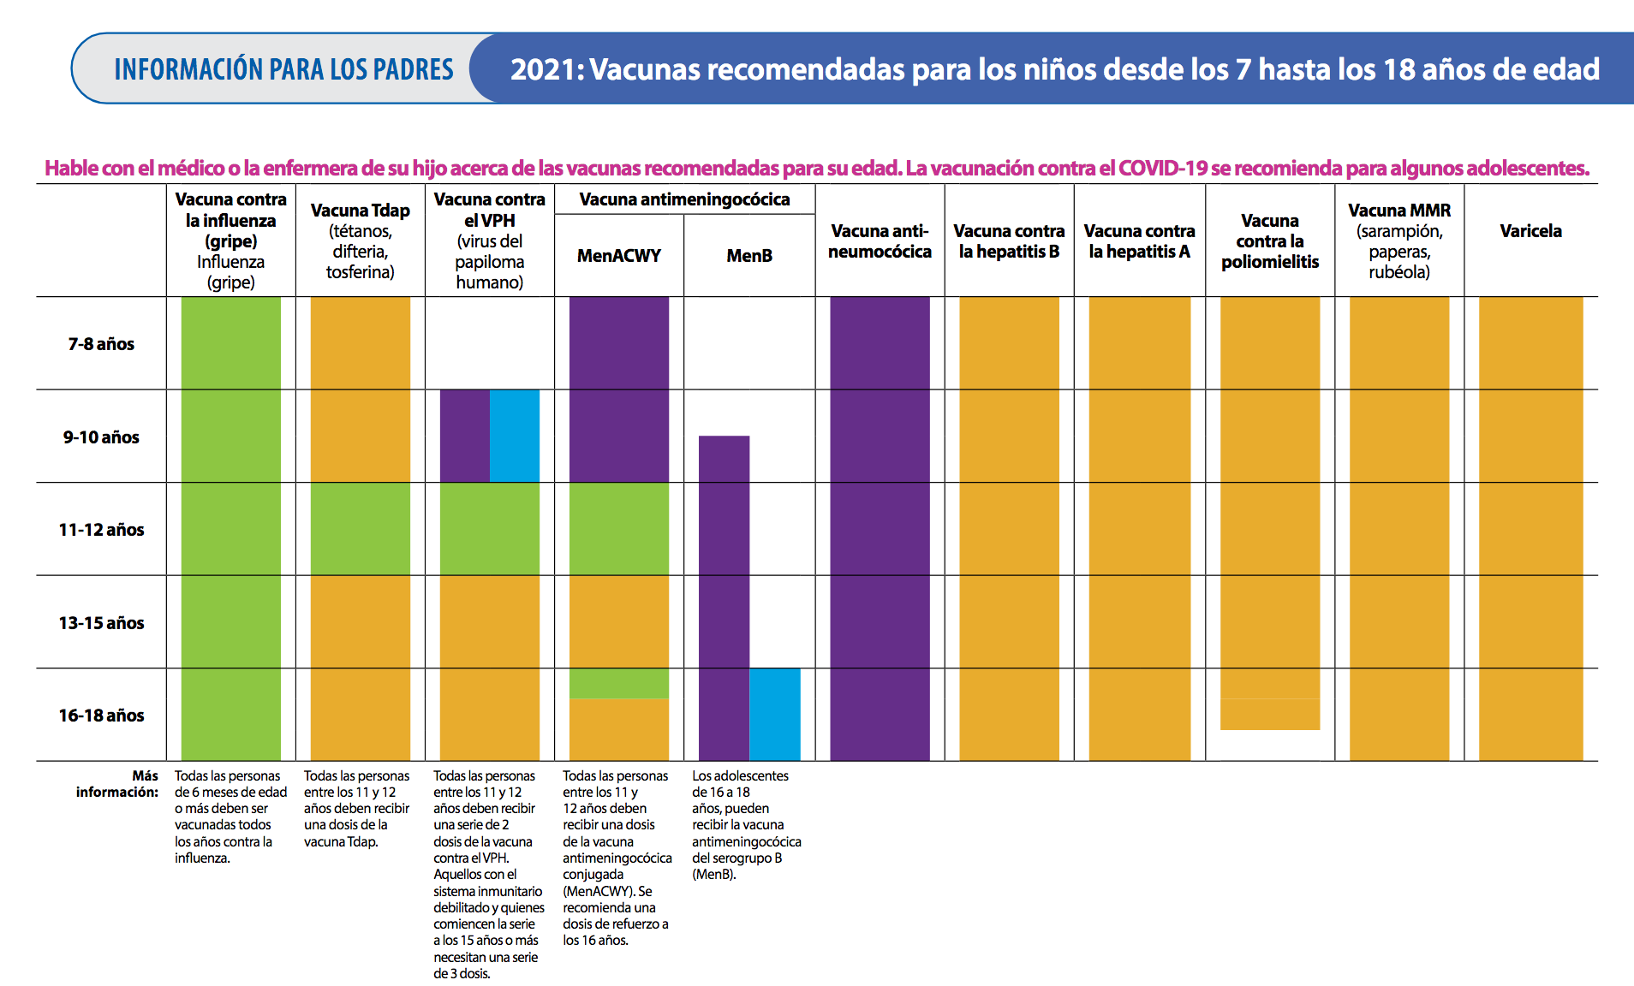
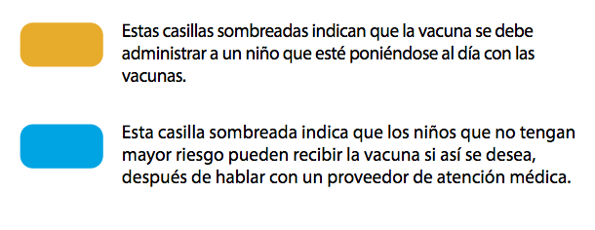

Slide 18
Si quiere saber cuales vacunas necesita su hijo/hija
Responda 7 preguntas cortas para saber cuales vacunas necesita.
Las vacunas para niños y adolescentes se recomiendan dependiendo de la edad, condiciones de salud, y otros factores.
Haga click en éste enlace para llenar el cuestionario sobre las vacunas: https://www2a.cdc.gov/vaccines/childquiz/default-sp.asp

Slide 19
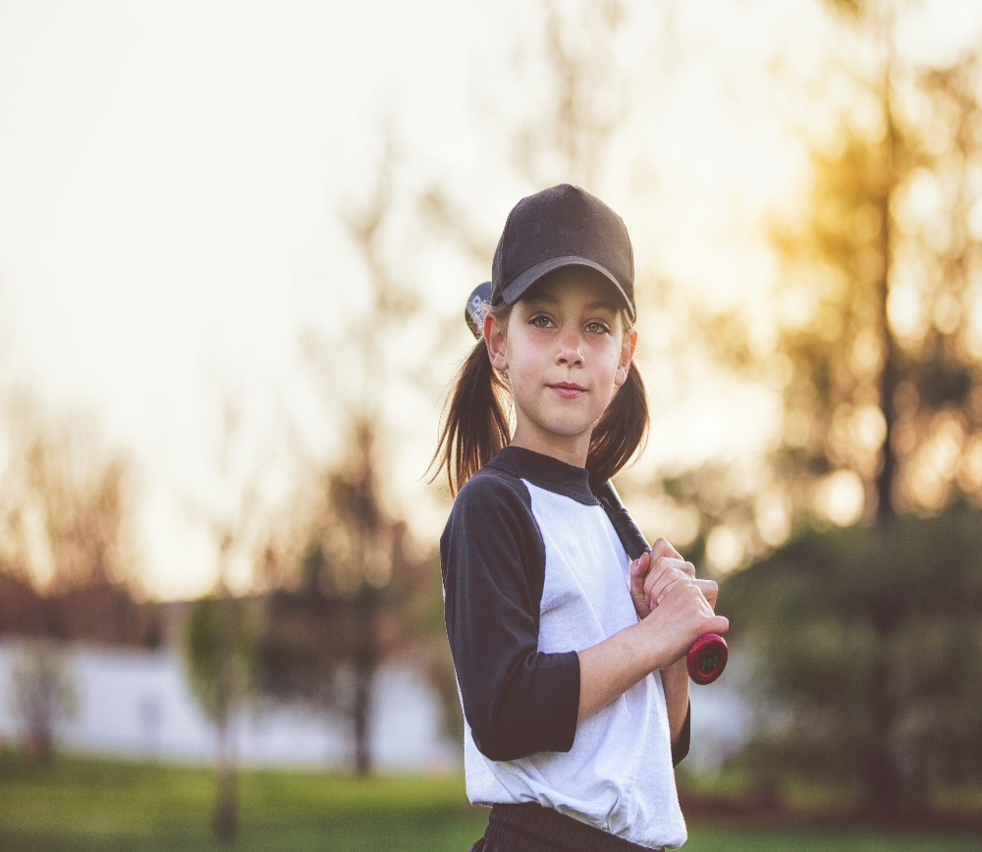
¡Trabajemos juntos todos!
Todos queremos regresar a la normalidad
Vacune a toda su familia
Use mascarilla donde se recomiende
Practique la distancia social cuando pueda
Lávese las manos frequentemente

Slide 20
Recursos Informativos
Healthychildren.org de la Academia Americana de Pediatría responde a preguntas frequentes que los padres pueden tener acerca del COVID-19
https://www.healthychildren.org/spanish/health-issues/conditions/covid-19/paginas/the-science-behind-the-covid-19-vaccine-parent-faqs.aspx
Recursos en Español de la Sociedad Americana de Autismo
https://www.autism-society.org/covid-spanish-resources/
Calendario de Vacunación, Centros para el Control y la Prevención de Enfermedades
https://www.cdc.gov/vaccines/schedules/easy-to-read/adolescent-easyread-sp.html
Cuestionario para determinar qué vacunas necesita
https://www2a.cdc.gov/vaccines/childquiz/default-sp.asp
Psychology Today offers points on preparing children and their parents for vaccination against COVID-19
https://www.psychologytoday.com/intl/blog/pain-explained/202104/preparing-kids-and-parents-covid-vaccines

